Slide 1

ĐỒ ÁN 3
Xây dựng ứng dụng chatroom
(phòng chat, nhiều người tham gia trò chuyện với nhau)
.
SVTH: Lê Hoàng Tú(102160270)
Lớp: 16TCLC3
CBHD: Nguyễn Thị Lệ Quyên

Slide 2
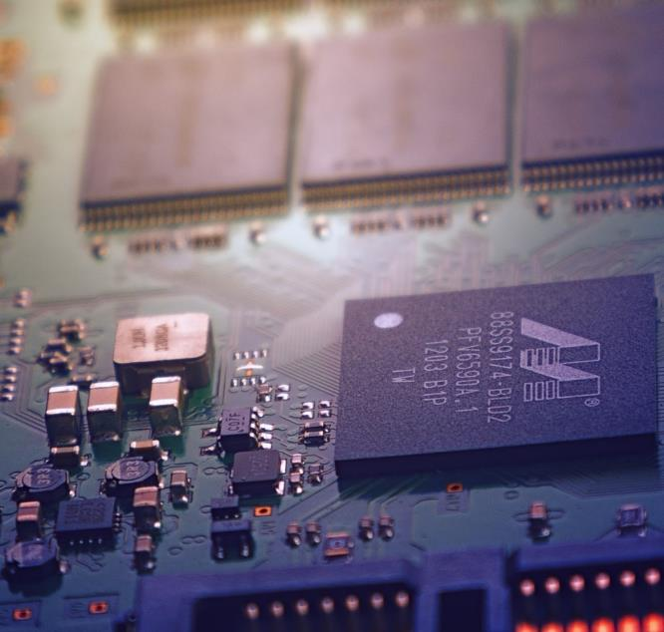
MỤC LỤC
1
CƠ SỞ LÝ THUYẾT
Mô hình client server
Mô hình Client-Server sử dụng Socket ở chế độ có nối kết
Đa luồng trong java
2
XÂY DỰNG ỨNG DỤNG
3
KẾT LUẬN

Slide 3

01
CƠ SỞ LÝ THUYẾT

Slide 4
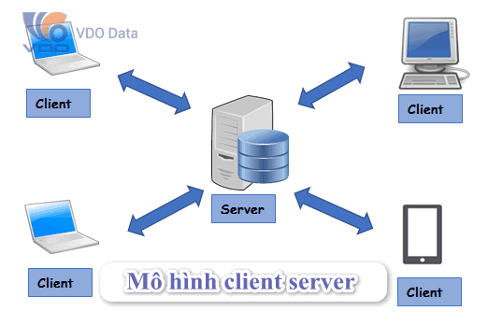
CƠ SỞ LÝ THUYẾT
MÔ HÌNH CLIENT SERVER
HÌNH 1 - MÔ HÌNH CLIENT SERVER
Notes:
Trong mô hình client server thì máy khách là các máy tính, các thiết bị điện tử như máy in, máy fax,….các máy khách client gửi yêu cầu đến máy chủ server. máy chủ server tiếp nhận yêu cầu, xử lý các yêu cầu đó và trả về kết quả

Slide 5
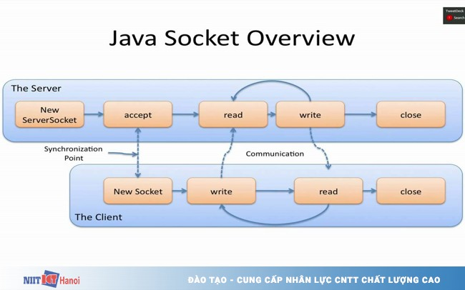
CƠ SỞ LÝ THUYẾT
Mô hình Client-Server sử dụng Socket ở chế độ có nối kết (TCP)
HÌNH 2 - MÔ HÌNH CLIENT SERVER Ở CHẾ ĐỘ CÓ KẾT NỐI (TCP)
Notes:
Trong mô hình client server thì máy khách là các máy tính, các thiết bị điện tử như máy in, máy fax,….các máy khách client gửi yêu cầu đến máy chủ server. máy chủ server tiếp nhận yêu cầu, xử lý các yêu cầu đó và trả về kết quả

Slide 6

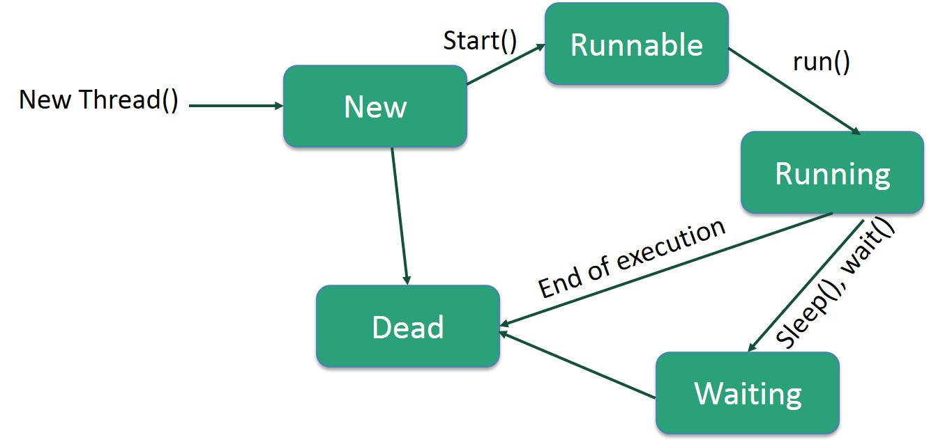
CƠ SỞ LÝ THUYẾT
ĐA LUỒNG TRONG JAVA
HÌNH 3,4 – ĐA LUỒNG VÀ VÒNG ĐỜI CỦA LUỒNG
Notes:
Một chương trình đa luồng luôn có 2 tiến trình trở lên chạy song song nhau, mỗi tiến trình đó người ta gọi là một luồng (thread). Luồng là đơn vị nhỏ nhất trong java có thể thực hiện được 1 công việc riêng biệt và các luồng được quản lý bởi máy ảo java , GIÚP SERVER có thể phục vụ cho nhiều client cùng 1 lúc

Slide 7
02
XÂY DỰNG ỨNG DỤNG

Slide 8
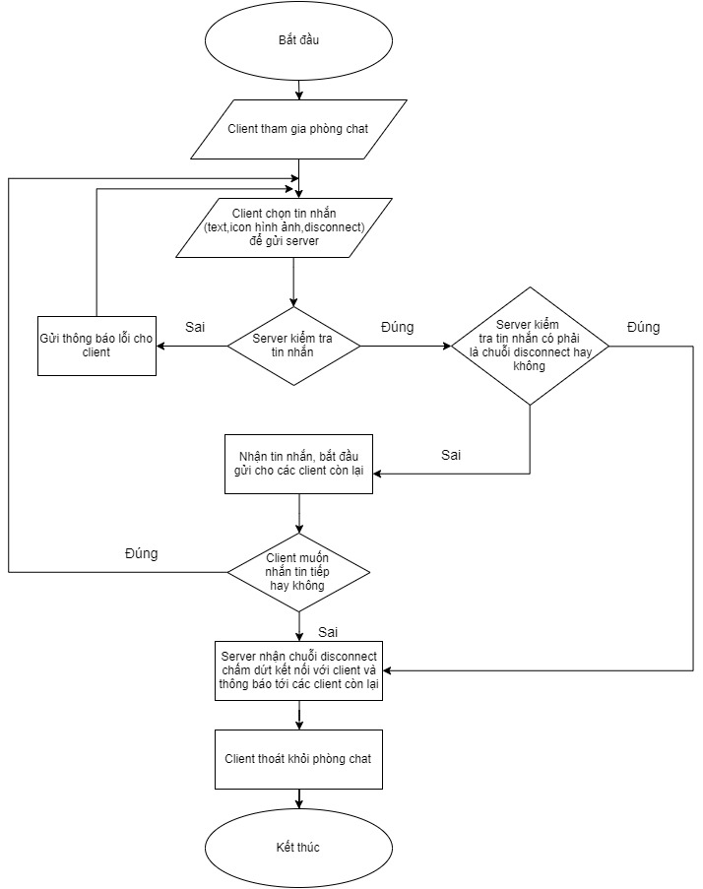
XÂY DỰNG ỨNG DỤNG
SƠ ĐỒ KHỐI
HÌNH 5 – SƠ ĐỒ KHỐI LUỒNG HOẠT ĐỘNG CỦA CHƯƠNG TRÌNH

Slide 9
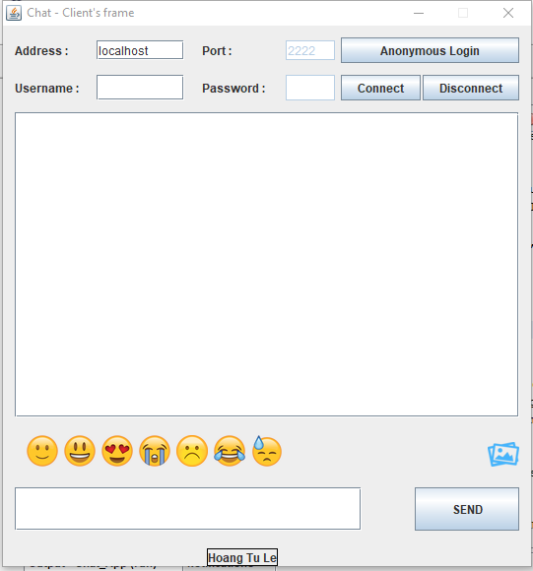
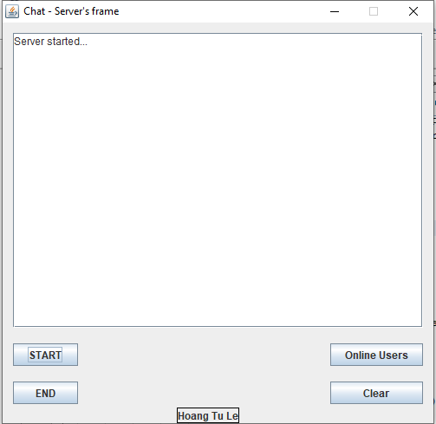
XÂY DỰNG ỨNG DỤNG
XÂY DỰNG ỨNG DỤNG
HÌNH 6,7 – GIAO DIỆN SERVER VÀ CLIENT

Slide 10
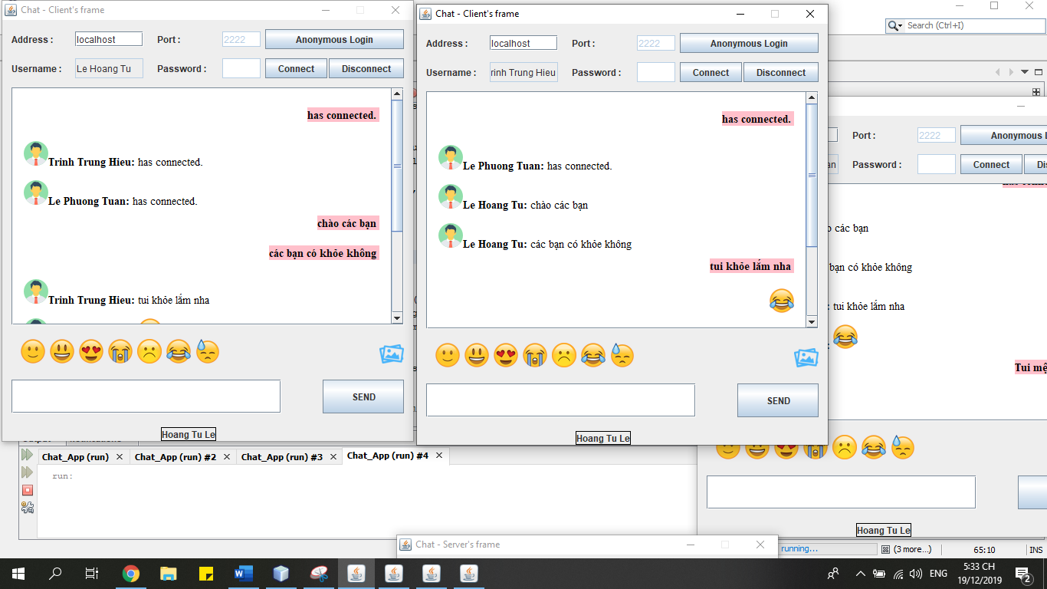
XÂY DỰNG ỨNG DỤNG
XÂY DỰNG ỨNG DỤNG
HÌNH 8 – GIAO DIỆN CÁC CLIENT ĐANG CHAT VỚI NHAU

Slide 11
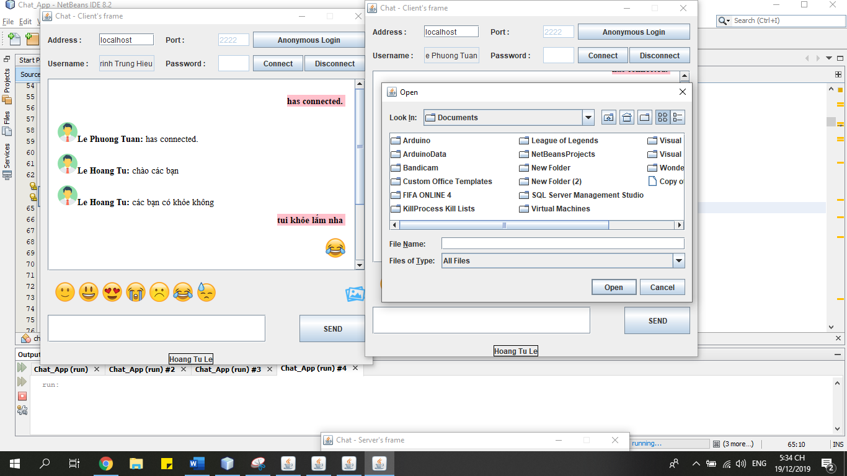
XÂY DỰNG ỨNG DỤNG
XÂY DỰNG ỨNG DỤNG
HÌNH 9 – GIAO DIỆN CLIENT GỬI ẢNH

Slide 12
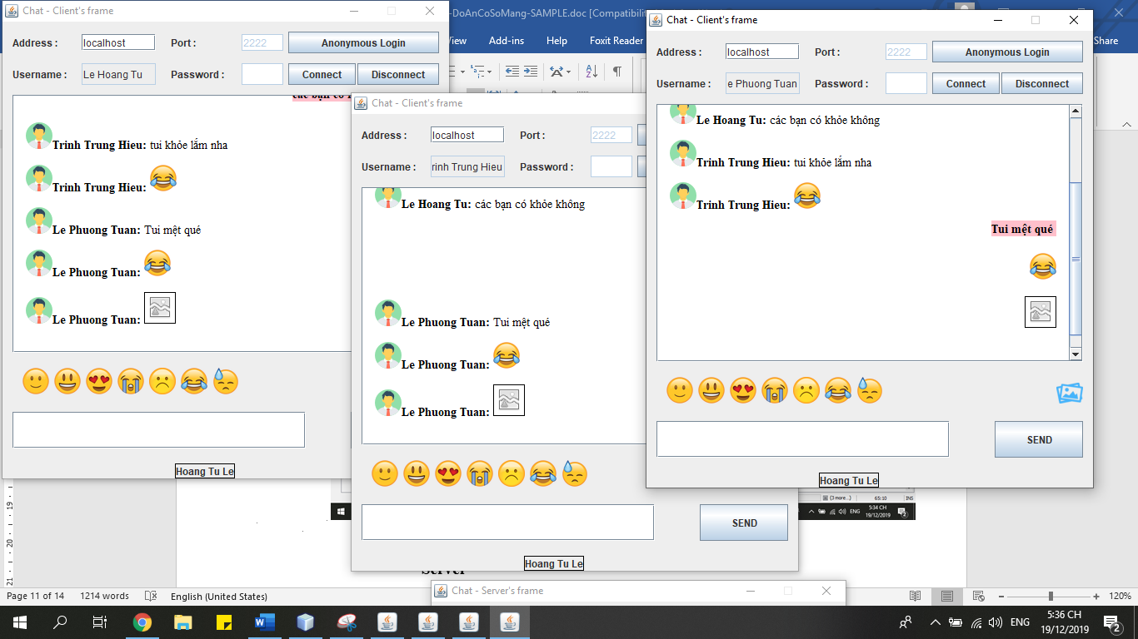
XÂY DỰNG ỨNG DỤNG
XÂY DỰNG ỨNG DỤNG
HÌNH 10 – GIAO DIỆN CLIENT GỬI ẢNH

Slide 13
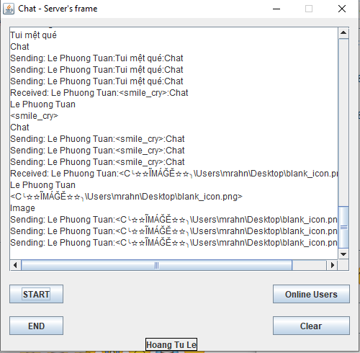
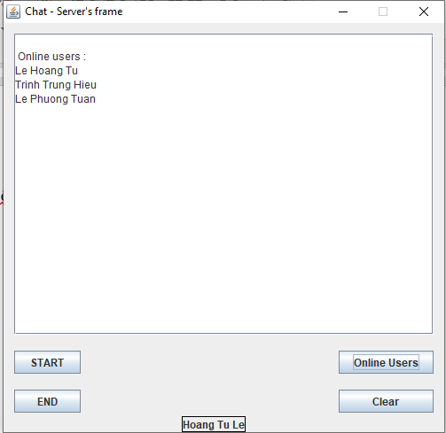
XÂY DỰNG ỨNG DỤNG
XÂY DỰNG ỨNG DỤNG
HÌNH 11,12 – GIAO DIỆN SERVER NHẬN, XỬ LÝ TIN NHẮN VÀ GIAO DIỆN ONLINE USERS

Slide 14
03
KẾT LUẬN

Slide 15
KẾT LUẬN
KẾT QUẢ ĐẠT ĐƯỢC
Về mặt lý thuyết, đồ án đã đạt áp dụng lý thuyết để xây dựng chương trình đúng mong đợi
Về mặt thực tiễn ứng dụng, đồ án đã đạt được là sử dụng ngôn ngữ lập trình Java và các thư viện có sẵn để giải quyết được việc giao tiếp từ xa thông qua ứng dụng chat.
Tuy nhiên, đồ án còn tồn tại các vấn đề như sau:
− Vẫn chưa có chức năng gửi file lớn
− Vẫn chưa có chức năng gọi điện và gọi video
− Vẫn chưa có cơ sở dữ liệu để lưu trữ dữ liệu cho các user

Slide 16
KẾT LUẬN
HƯỚNG PHÁT TRIỂN
Sẽ bổ sung những chức năng còn thiếu như gửi file và gọi video cũng nhưng thêm cơ sở dữ liệu
Tích hợp đồ án này vào các hệ thộng lớn hơn

Slide 17
TÀI LIỆU THAM KHẢO
TÀI LIỆU THAM KHẢO
https://vdodata.vn/tim-hieu-ve-mo-hinh-client-server-va-client-server-la-gi/
https://gpcoder.com/3679-xay-dung-ung-dung-client-server-voi-socket-trong-java/
https://gpcoder.com/3484-lap-trinh-da-luong-trong-java-java-multi-threading/
http://srikanthtechnologies.com/blog/chatdemo.html
https://github.com/toanbku/java-socket-chat?fbclid=IwAR3Zbj3KiGgkBFaljmqkF9Hs-5a2XALyYptP3pQexVYA1J-jCVeQi_gCBwc
SOURCE CODE
https://github.com/mrahn1234/-DoAn3

Slide 18

Thank You
Notes:
Image source:-
https://pixabay.com/en/coding-programming-working-macbook-924920/

